Slide 1
HEARTBEAT
Hadrontherapy with helium and protons as advanced radiotherapy treatment for breast tumors
Responsabile Nazionale: Lorenzo Manti (Uni Caserta)
Responsabile Locale: G.A. Pablo Cirrone

Slide 2
Obiettivi generali
Il progetto HEARTBEAT si propone di valutare nuove strategie di radioterapia avanzata per il trattamento del tumore al seno (Breast Cancer), con particolare attenzione alla riduzione della tossicità cardiaca e al miglioramento dell’efficacia locale, soprattutto nei casi più aggressivi o metastatici.
In particolare, il progetto mira a:
Confrontare la protonterapia (PT) e l’hadronterapia con ioni di elio (4He) per verificare quale delle due sia più adatta nel trattamento del BC, in termini di controllo del tumore e risparmio del tessuto cardiaco.
Studiare la risposta biologica:
Valutando la radioresistenza di due linee cellulari di BC (MCF-7 e MDA-MB-231) e l’effetto di nuovi farmaci anti-metastatici combinati con i fasci ionici.
Analizzando cellule endoteliali cardiache umane (HMVEC-C) per misurare stress ossidativo e infiammazione.
Esaminando cellule epiteliali mammarie sane (MCF10A) per stimare il rischio di tumori secondari.
Implementare modelli biofisici per prevedere la risposta dei tessuti sani e parametrare gli effetti radiobiologici rilevanti dal punto di vista clinico.
Svolgere misure microdosimetriche per caratterizzare la deposizione di energia su scala subcellulare e correlare parametri fisici e biologici

Slide 3
Attività
Microdosimetry
(LNL, RM2, LNS)
Biology
(RM3, NA)
Simulations
(RM3, PV, LNS)
1. Linee cellulari tumorali
Cellule usate: MCF-7 (meno aggressiva) e MDA-MB-231 (più aggressiva).
Esperimenti:
Curve clonogeniche di sopravvivenza.
Trattamenti combinati con nuovi farmaci anti-metastatici.
Assaggi di migrazione cellulare (Boyden chamber).
2. Cellule sane
MCF10A: epiteliali mammarie non tumorali → per valutare rischi di secondi tumori.
HMVEC-C: endoteliali microvascolari cardiache → per analizzare:
Stress ossidativo
Infiammazione
DSB (γH2AX e 53BP1)
3. mFISH (RM3)
Analisi aberrazioni cromosomiche (CA): complessi, semplici, F-ratio, C-ratio.
Cellule MRC-5 normali usate per analisi citogenetica di alta qualità.
Dosi previste: 2 e 4 Gy all’entrata della SOBP.
1. Modello BIANCA (PV)
Simula:
Sopravvivenza cellulare in MCF7 e MDA.
CA in cellule MCF10A.
Input necessari:
Risposta a fotoni delle linee cellulari.
LET medio per ciascuna posizione.
Confronti previsti:
Con esperimenti.
Con modello MKM (RM3/LNS).
2. MKM + Survival (RM3, LNS)
Basato su Monte Carlo (Geant4, PHITS).
Simula dose/LET, secondari, CA e sopravvivenza.
Ottimizza i parametri modellistici con dati sperimentali.
Effettua simulazioni pre-esperimento per scelta geometrie e posizionamenti.
Obiettivo: caratterizzare la deposizione di energia su scala subcellulare per correlare i parametri fisici agli effetti biologici.
Rivelatori impiegati:
Mini-TEPC (LNL): misura di ȳ (lineal energy) in gas tessuto-equivalente.
Rivelatore a diamante (Tor Vergata): alta risoluzione e risposta in tempo reale.
Rivelatore al silicio (LNS): misura precisa dell’LET.
Finalità: correlare LETd e spettri microdosimetrici a morte cellulare, stress ossidativo, infiammazione

Slide 4
Attività (LNS) - Microdosimetry
LNS metterà a disposizione il rivelatore MicroPlus probe al Silicio (sviluppato da UOW e acquistato nell’ambito del progetto NEPTUNE)
verranno caratterizzati microdosimetricamente i fasci di protoni ed 4He utilizzando un rivelatore spesso 5um (finora mai testato)
gli spettri microdosimetrici acquisiti saranno fondamentali per la ricostruzione del LET nelle due condizioni di irraggiamento
50 um
Array di rivelatori cilindrici aventi pitch pari 50 um
5 um

Slide 5
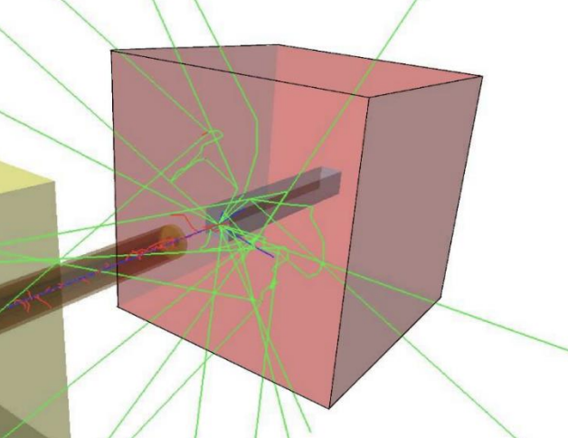
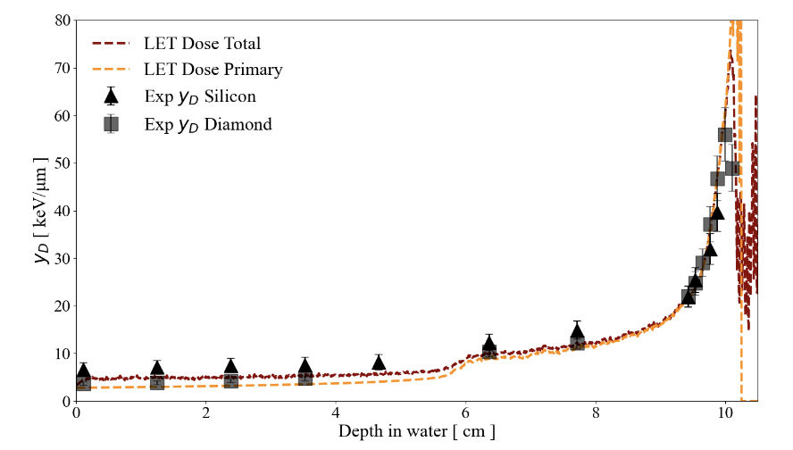
Attività (LNS) - Simulations
Il ruolo di LNS sarà quello di simulare la condizione sperimentale di irraggiamento che verrà adottata a CNAO. In particolare verrà stimata la distribuzione di dose e LET adottando codici Monte Carlo (Geant4) già sviluppati e validati in quest’ambito
Tale attività sarà propedeutica al fine di adottare le corrette condizioni di irraggiamento cosicchè da poter confrontare il danno biologico nelle due condizioni
Verranno inoltre estratte le distribuzioni di particelle secondarie prodotte dal fascio primario cosicchè da poterle confrontare con gli spettri microdosimetrici e la risposta biologica

Slide 6
Potenziale output scientifico
HEARTBEAT si inserisce nel contesto dell’oncologia di precisione per affrontare l’obiettivo di massimizzare l’efficacia antitumorale e minimizzare gli effetti collaterali cardiaci, colmando un’importante lacuna conoscitiva nella radioterapia del tumore al seno
Alto Impatto scientifico e sociale
===> Inoltre questo sarebbe uno dei primi esperimenti svolti a CNAO con fasci di He

Slide 7
Budget & FTE
2.5 FTE (posizione delle persone PNRR attualmente da definire)
 | 2026 | 2027 | 2028
Consumo | 2k€ (per acquisto di film radiocromici) | 2k€ (per acquisto di film radiocromici)
Missioni | 5k€ (per due turni sperimentali a CNAO di due persone) | 5k€ (per due turni sperimentali a CNAO di due persone) | 5k€ (per due turni sperimentali a CNAO di due persone)
TOTALE | 7k€ | 7k€ | 7k€

Slide 8
DIAMIRA
DIamond-based Array for MIcrodosimetric Radiation Analysis
Responsabile Nazionale: Claudio Verona (Uni Tor Vergata)
Responsabile Locale: G.A. Pablo Cirrone

Slide 9
Obiettivi generali
Il progetto DIAMIRA si propone di realizzare un sistema microdosimetrico innovativo, basato su pixel di diamante sintetico con lettura individuale, per caratterizzare con elevata risoluzione spaziale i fasci clinici di protoni e ioni carbonio, migliorando la qualità, la sicurezza e l’efficacia della terapia adronica.
Sviluppo di microdosimetri a pixel in diamante sintetico con volumi sensibili 3D micrometrici e lettura individuale.
Mappatura spaziale del LET e dell’energia lineare (y) in fasci clinici di protoni e ioni carbonio (PBS e minibeam).
Realizzazione di un sistema di acquisizione avanzato basato su FPGA, lettura multicanale e logica di coincidenza.
Validazione sperimentale e clinica presso CNAO, MedAustron e TIFPA, con supporto di simulazioni Monte Carlo.
Supporto a QA clinica e modelli radiobiologici RBE/LET-guided per ottimizzare la sicurezza e l'efficacia della terapia adronica.

Slide 10
Attività
WP1
Design e fabbricazione dei rivelatori
WP2
Elettronica di lettura e processamento del segnale
WP3 Simulazioni Monte Carlo
WP4 Test Sperimentali
Realizzazione di array microdosimetrici su diamante sintetico (CVD + litografia)
Ottimizzazione geometrica dei volumi sensibili (10–100 μm)
Caratterizzazione elettrica e con microfasci ionici (IBIC)
Sviluppo del sistema di acquisizione con FPGA ad alte prestazioni
Digitalizzazione multicanale (ADC 250 Ms/s, 16-bit)
Riconoscimento eventi, misura di carica/tempo, gestione delle coincidenze
Ottimizzazione della geometria del rivelatore (pitch, chord length)
Simulazione di primari e secondari per analisi microdosimetrica
Ricostruzione di spettri multi-dimensionali tempo/spazio-correlati
Validazione in ambienti clinici (CNAO, MedAustron, TIFPA)
Misure con fasci protonici e carbonio (PBS, minibeam)
Mappatura LET out-of-field e studio dei frammenti secondari

Slide 11
Attività
Array microdosimetrico con area attiva scalabile
Composto da 16 sensori cilindrici in diamante da 10 µm di diametro, collegati in gruppi da 4 in parallelo.
L’architettura consente di interconnettere fino a quattro elementi adiacenti, ottenendo un’area attiva variabile da 316 a 1256 µm².
Array lineare microdosimetrico
Struttura monodimensionale lunga circa 1 cm, composta da 16 o 32 rivelatori individuali in diamante.
Ogni rivelatore ha un’area attiva di 50 o 100 µm di diametro.
Sono previsti quattro substrati di diamante, ciascuno con 4 o 8 rivelatori.

Slide 12
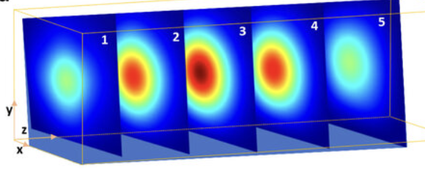
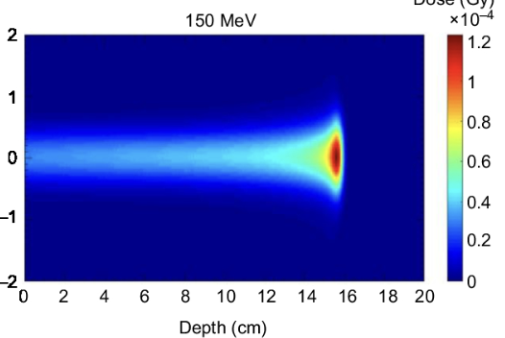
Attività (LNS) - Simulazioni
Le simulazioni Monte Carlo saranno impiegate per caratterizzare il campo di radiazione a livello microscopico, includendo sia le particelle primarie che lo spettro delle secondarie prodotte attraverso interazioni nucleari. Questo rappresenta un passaggio fondamentale nella microdosimetria, poiché l’impatto biologico delle radiazioni è fortemente influenzato dalla distribuzione spaziale e dalla natura degli eventi di deposizione di energia. Le simulazioni forniranno informazioni dettagliate su:
la distribuzione spaziale ed energetica degli eventi di deposizione di energia,
l’identità e la struttura delle tracce dei frammenti nucleari,
la generazione e il trasporto degli elettroni secondari,
la frequenza e il tipo di interazioni nucleari (es. urti elastici, reazioni anelastiche, frammentazione).
Questa analisi supporterà l’interpretazione dei dati sperimentali e permetterà una comprensione più profonda della risposta del rivelatore, contribuendo alla stima della qualità della radiazione e del potenziale danno biologico. La capacità di mappare la distribuzione spaziale delle particelle primarie e secondarie è essenziale per lo sviluppo di rivelatori microdosimetrici affidabili e per la valutazione del rischio radiobiologico nella adroterapia.

Slide 13
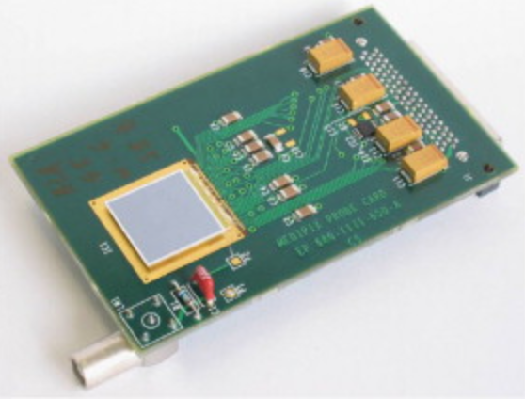
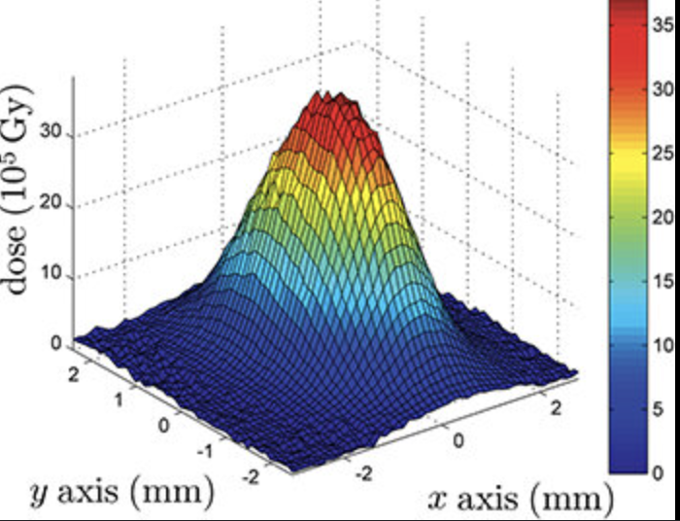
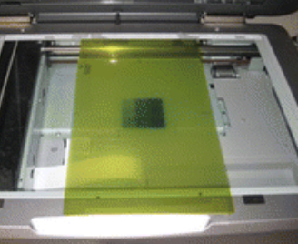
Attività (LNS) - Test Sperimentali
Per ottenere informazioni accurate sulla distribuzione laterale della dose, verranno impiegati rivelatori di riferimento dedicati. In particolare, saranno utilizzati un rivelatore pixelato Timepix-3 e film radiocromici, in quanto offrono capacità dosimetriche e risoluzione spaziale complementari.
La combinazione di questi due sistemi garantisce una validazione incrociata affidabile e fornisce un riferimento solido per l’interpretazione delle misure microdosimetriche ottenute con l’array di rivelatori in diamante. Questo aspetto è particolarmente importante per valutare i gradienti laterali di dose e il contributo delle particelle secondarie nei fasci clinici di protoni e ioni carbonio.
Timepix silicon detector
(256x256 pixels 300x300 mm²)

Slide 14
Potenziale output scientifico
Il progetto DIAMIRA rappresenta un salto generazionale nella microdosimetria clinica, introducendo una nuova classe di rivelatori a pixel in diamante sintetico capaci di mappare in modo diretto e con risoluzione micrometrica le distribuzioni di LET e energia lineare nei fasci di protoni e ioni carbonio.
Grazie alla lettura indipendente di ciascun pixel, all’elettronica avanzata basata su FPGA, e all’integrazione con strumentazione di riferimento ad alta risoluzione, DIAMIRA offrirà:
Dati sperimentali unici per la validazione di modelli radiobiologici basati su LET e RBE variabile.
Strumenti di QA innovativi per identificare hotspot dosimetrici e gradienti laterali critici nei trattamenti clinici.
Nuove metodologie di analisi spazio-temporale per distinguere eventi primari e secondari, con implicazioni dirette sulla stima del rischio biologico.
Un contributo fondamentale alla medicina di precisione, supportando piani di trattamento LET-guided e strategie di minimizzazione della tossicità in protonterapia e adroterapia.

Slide 15
Budget & FTE
2.5 FTE (posizione delle persone PNRR attualmente da definire)
 | 2026 | 2027 | 2028
Consumo | 2k€ (per acquisto di film radiocromici) | 2k€ (per acquisto di film radiocromici)
Missioni | 5k€ (per due turni sperimentali a CNAO/TIFPA/Medaustron di due persone) | 5k€ (per due turni sperimentali a CNAO/TIFPA/Medaustron di due persone) | 5k€ (per due turni sperimentali a CNAO/TIFPA/Medaustron di due persone)
TOTALE | 7k€ | 7k€ | 7k€

